Slide 1
AKDENİZ TURU-3

Slide 2
PERGE TURU
Perge, Antalya'nın 18 km doğusunda, Aksu Bucağı'nın sınırları içinde bulunan bir antik kenttir. Kilikya - Pisidya ticaret yolunun üstünde yer aldığı için önemli bir Pamphylia şehridir. Şehrin kuruluşu diğer Pamphylia şehirleriyle aynı zamana rastlar (M.Ö. 7 yüzyıl). Ana tanrıçası Perge Artemisi olan Perge hristiyanlar için önemli bir kent idi. M.S. Aziz Paulos ve Barnabas Perge'ye gelmiştir. Magna Plancia gibi kimi zenginler Perge'ye önemli anıtlar kazandırmışlardır.

Slide 3
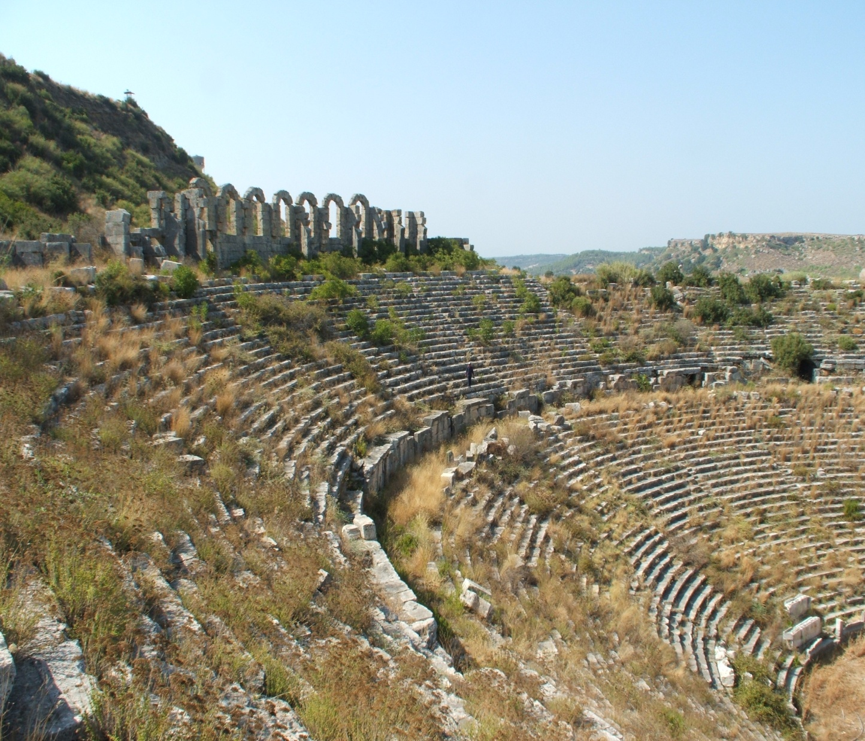
Sabah saat 08.00’de otelde kahvaltı sonrası saat 09:00’da Perge gezisi için otelden çıkış. İlk olarak Perge’nin girişinde bulunan tiyatrosu ziyaret edilecek. ( 9:30)
Tiyatro: Cavea, orkestra ve scene olmak üzere üç ana bölümden oluşur. 12,000 seyirci kapasitelidir. Alt tarafta 19, üstte 23 oturma sırası vardır

Slide 4
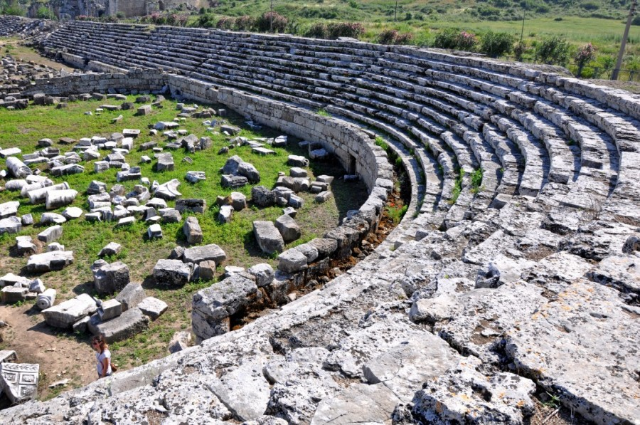
Tiyatro görüldükten sonra yakınında bulunan stadyum gezilecek (10.00 )
Stadion: 34 x 34 m. boyutlarındadır. Tonozlar üzerinde onüç oturma sırası vardır. Doğu ve satı tarafa otuzar, kuzeyde ise on tonoz bulunmaktadır. Her üç tonozdan biri Stadion'a giriş, diğer ikisi ise dükkan olarak kullanılmaktadır

Slide 5
Daha sonra Perge sur duvarları arasında yürüyüş yapılacaktır. ( 10:30)

Slide 6
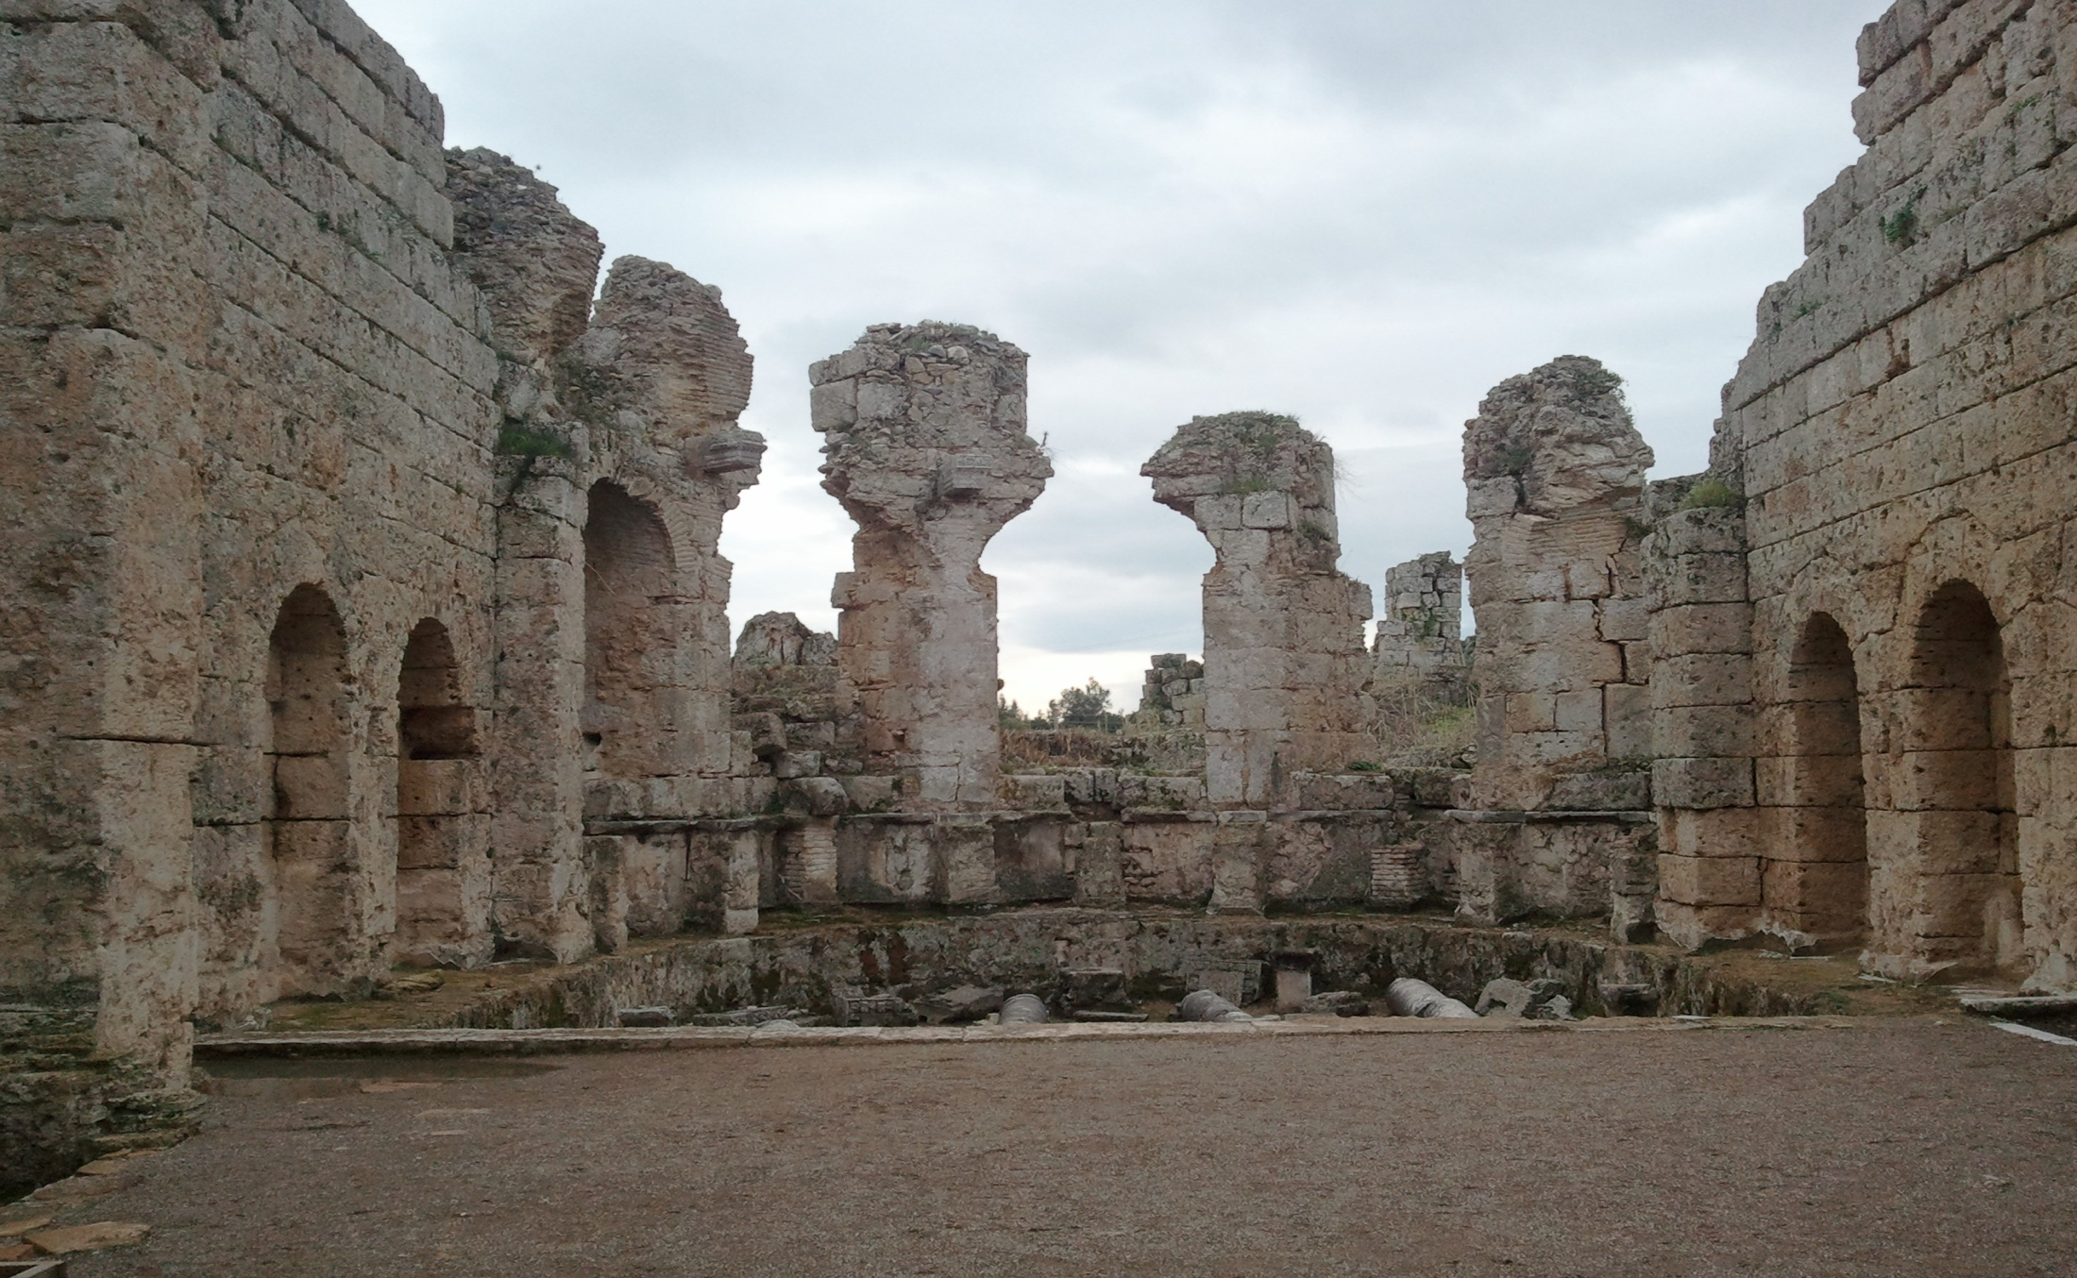
Hamamlar ziyaret edilecek (11.00)

Slide 7
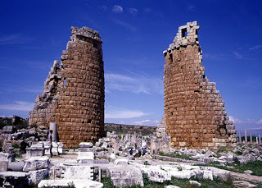
Anıtsal Kapı (11.30)
En önemli ve kalıcı yapıtı şehrin girişindeki iki kulenin hemen arkasında, Plancia Magna'nın kendi adına yaptırdığı ve hem tanrı hem de şehrin kurucularının heykellerinin yer aldığı at nalı biçimindeki Avlu ile Anıtsal Kapı.

Slide 8
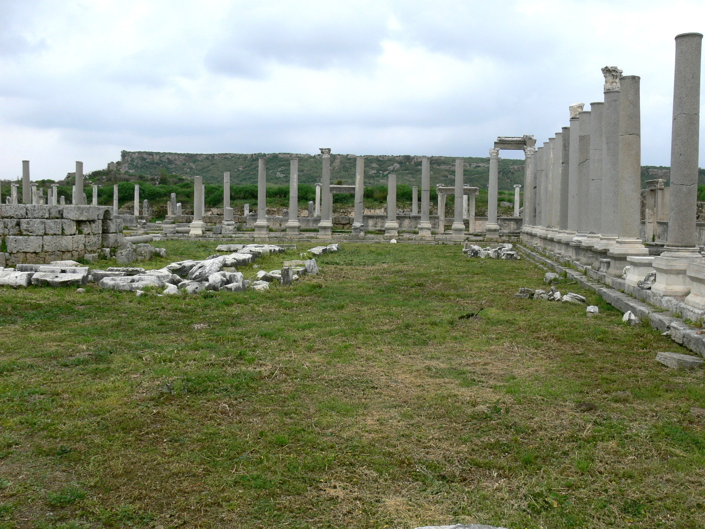
Agora: Şehrin ticari ve politik merkezidir. Ortadaki avlunun etrafında çepeçevre dükkanlar vardır. Bazı dükkanların tabanı mozaikle kaplıdır. Meydanın ortasında 13.40 m. Çapında yuvarlak bir yapısı olan agora 76 x 76 m. boyutlarındadır. (12:00)

Slide 9
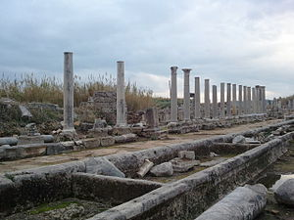
Sütunlu Cadde: Akropol eteğinde nympheum arasında uzanır. Ortasında 2 m. genişliğinde bir su kanalı caddeyi ikiye ayırır.(12:30)

Slide 10
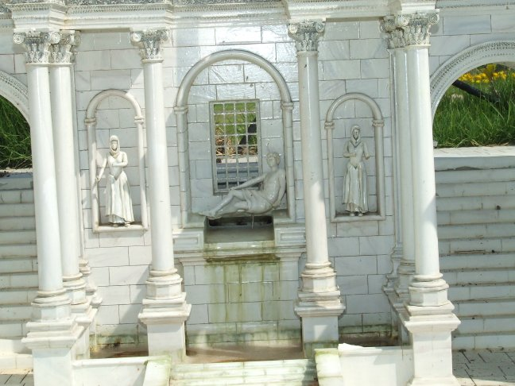
(13.00) PERGE ÇEŞMESİ
Zengin süslemeli bir mimari cepheye sahip bu yapının geniş bir havuzu vardır. Yazıtından öğrenilenlere göre çeşme Artemis ile birlikte Septimius Severus'a, karısına ve oğullarına sunulmuştur.

